Slide 1

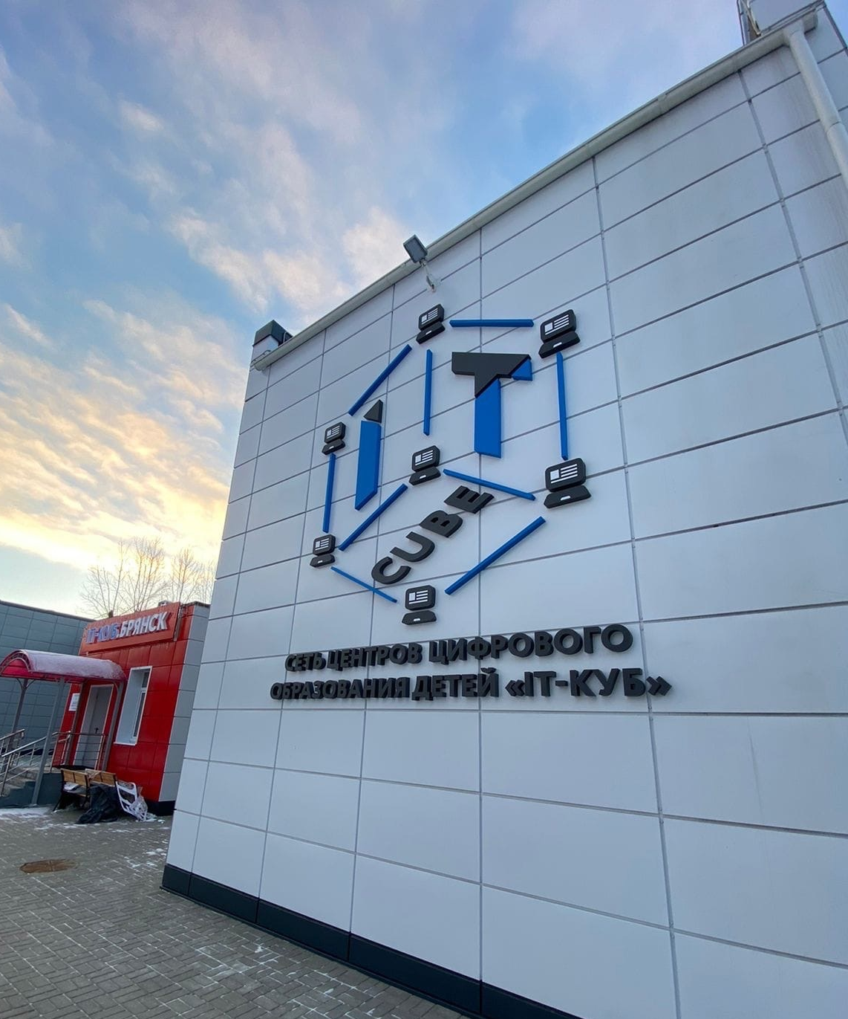
Проектная деятельность
как форма выявления талантов
Кравцова Юлия Владимировна
методист ЦЦОД «АЙТИ-куб» г. Брянска

Slide 2
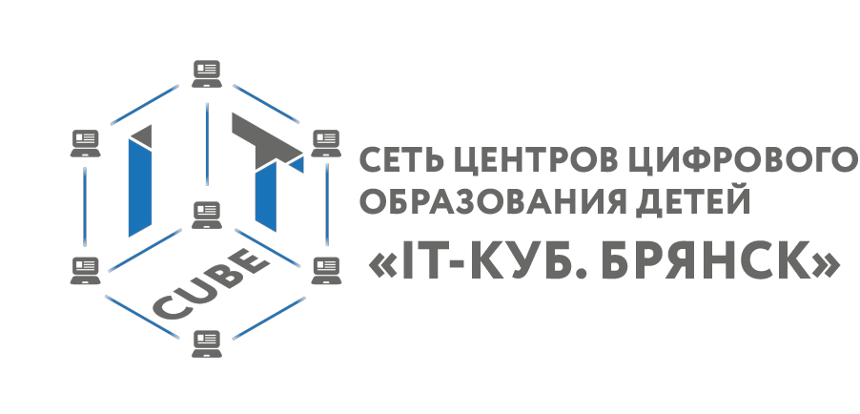
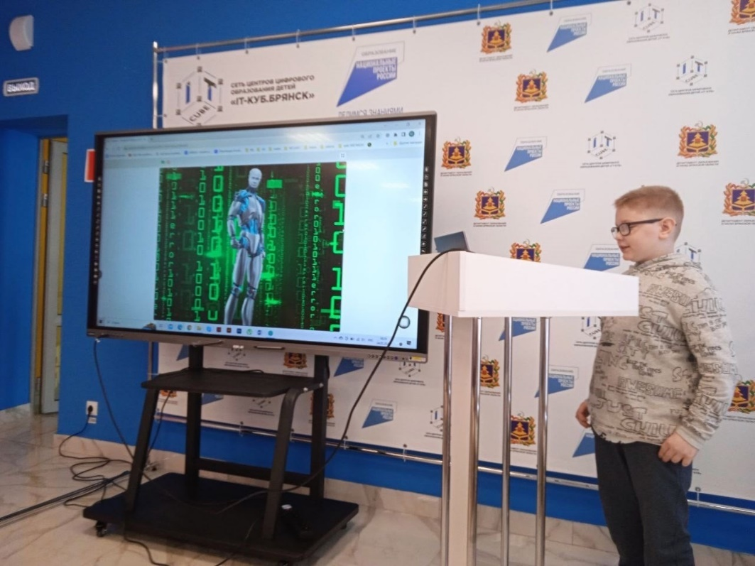
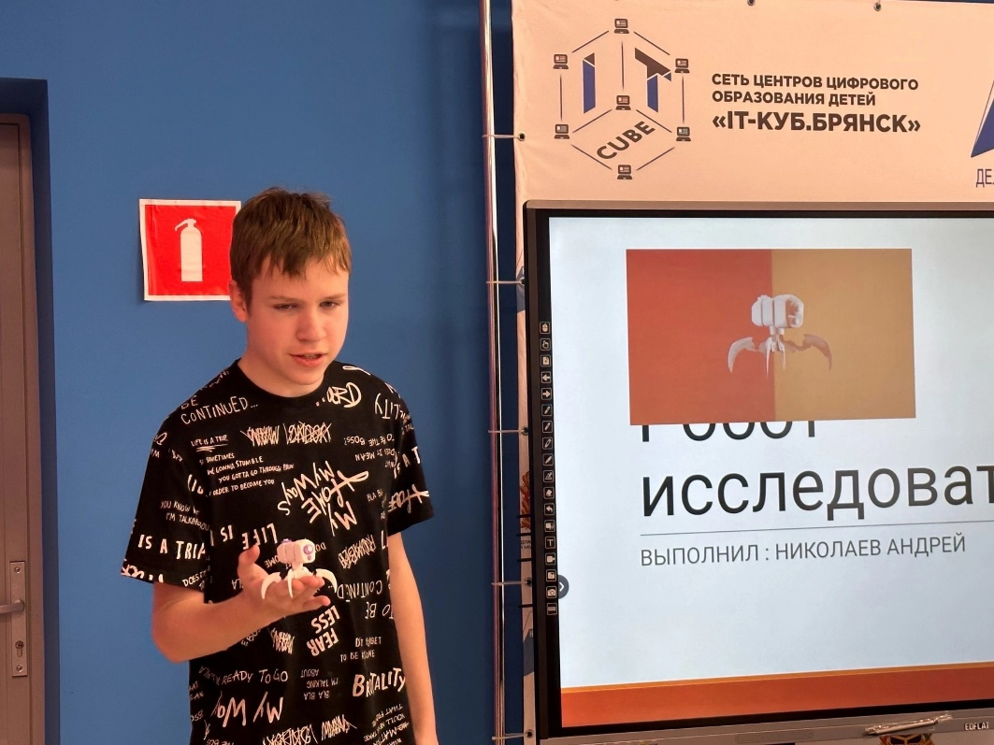
Центр цифрового образования детей «АЙТИ-куб» г. Брянска

Slide 3
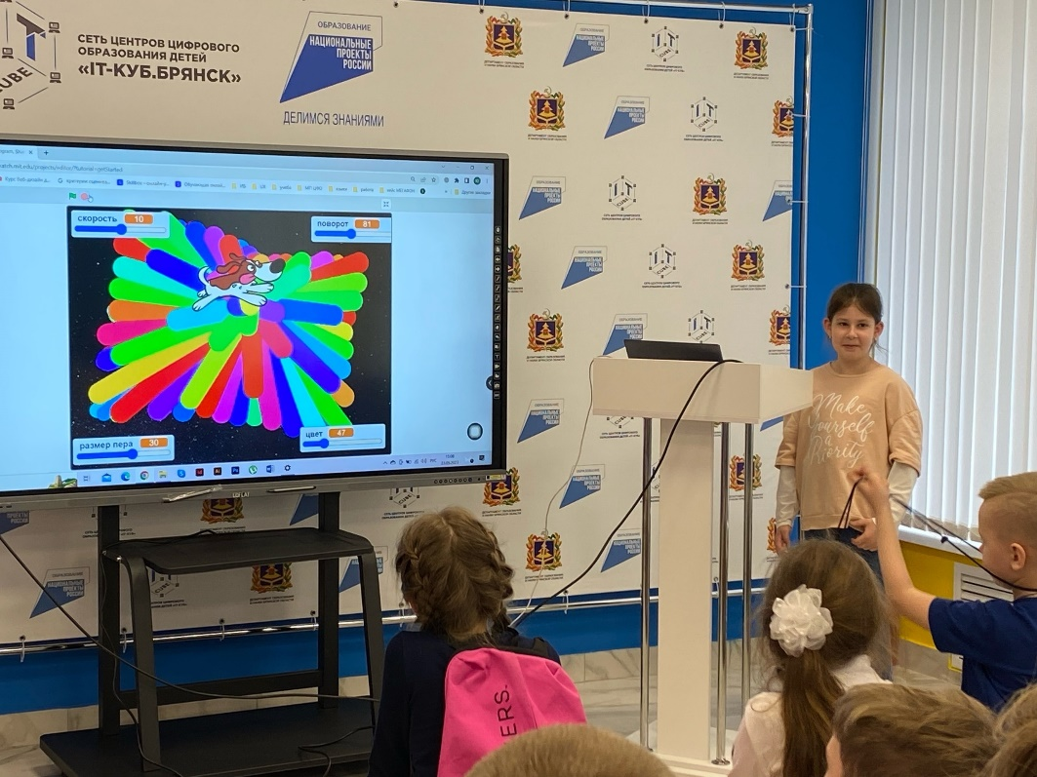
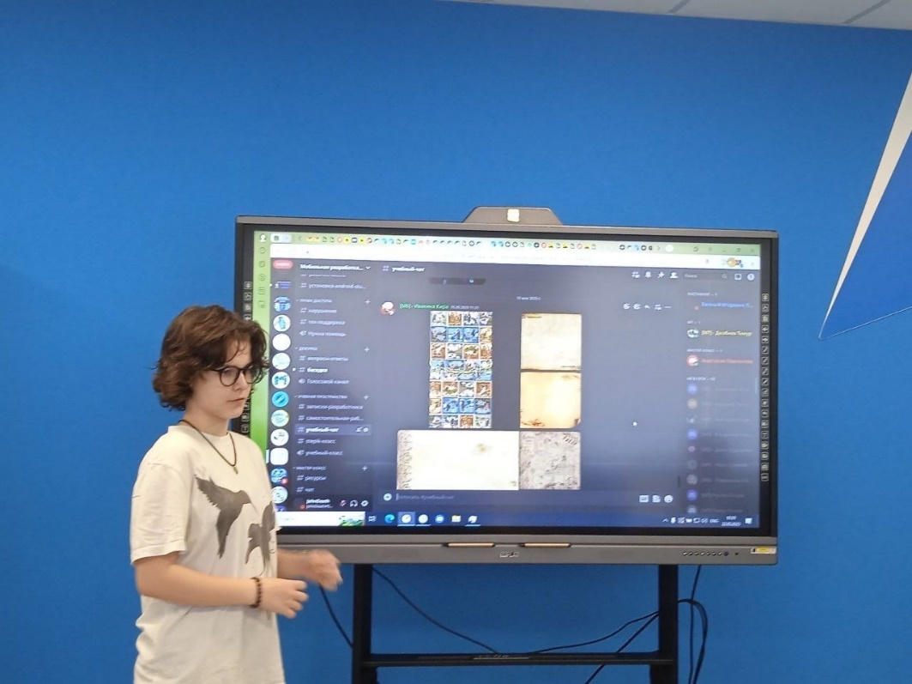
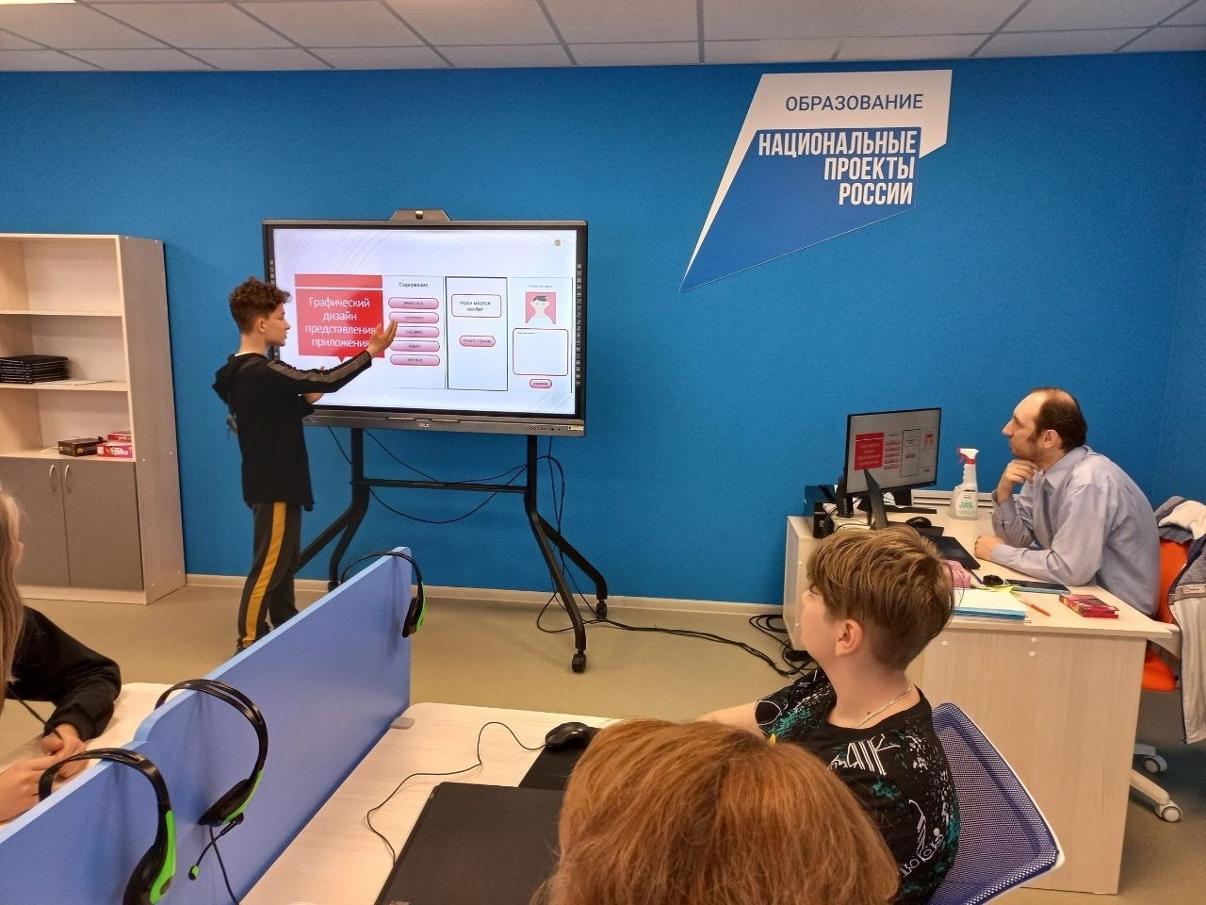
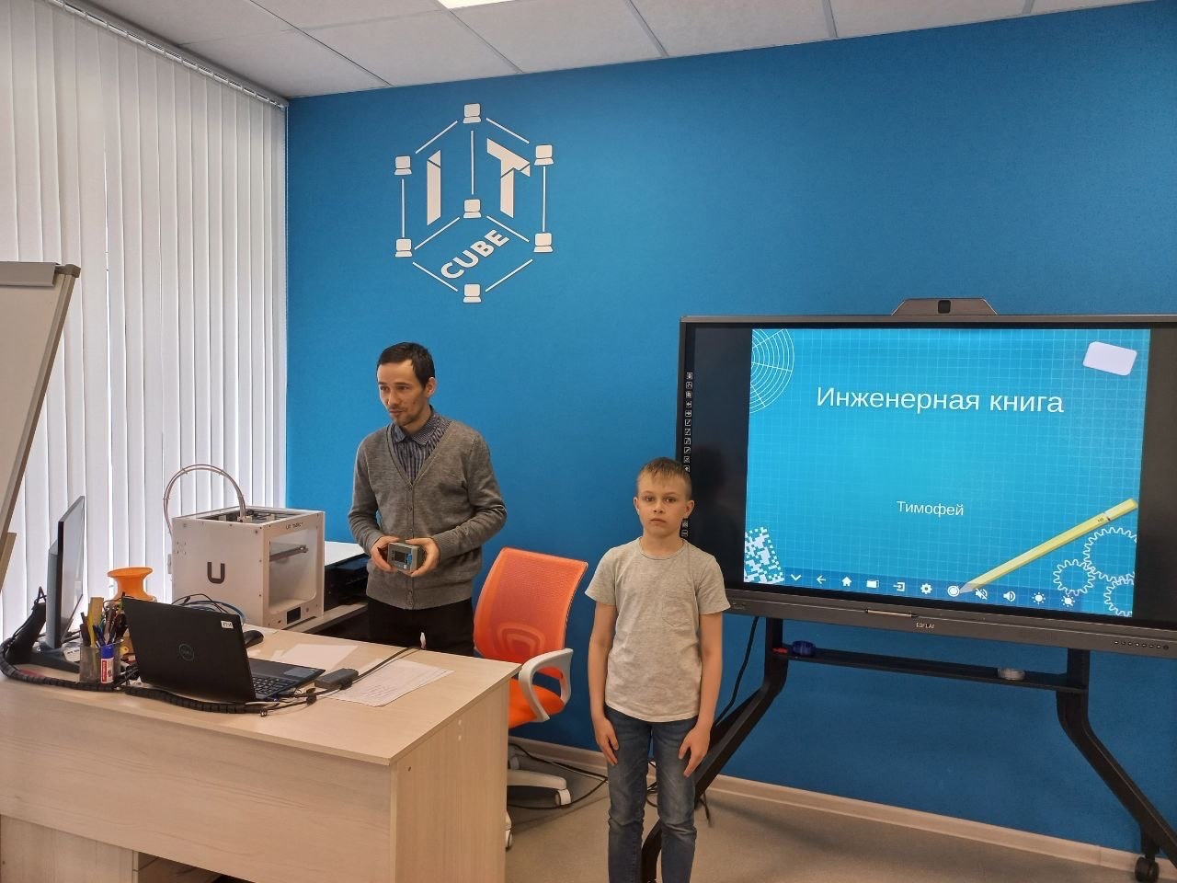

Slide 4
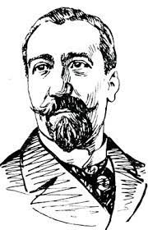
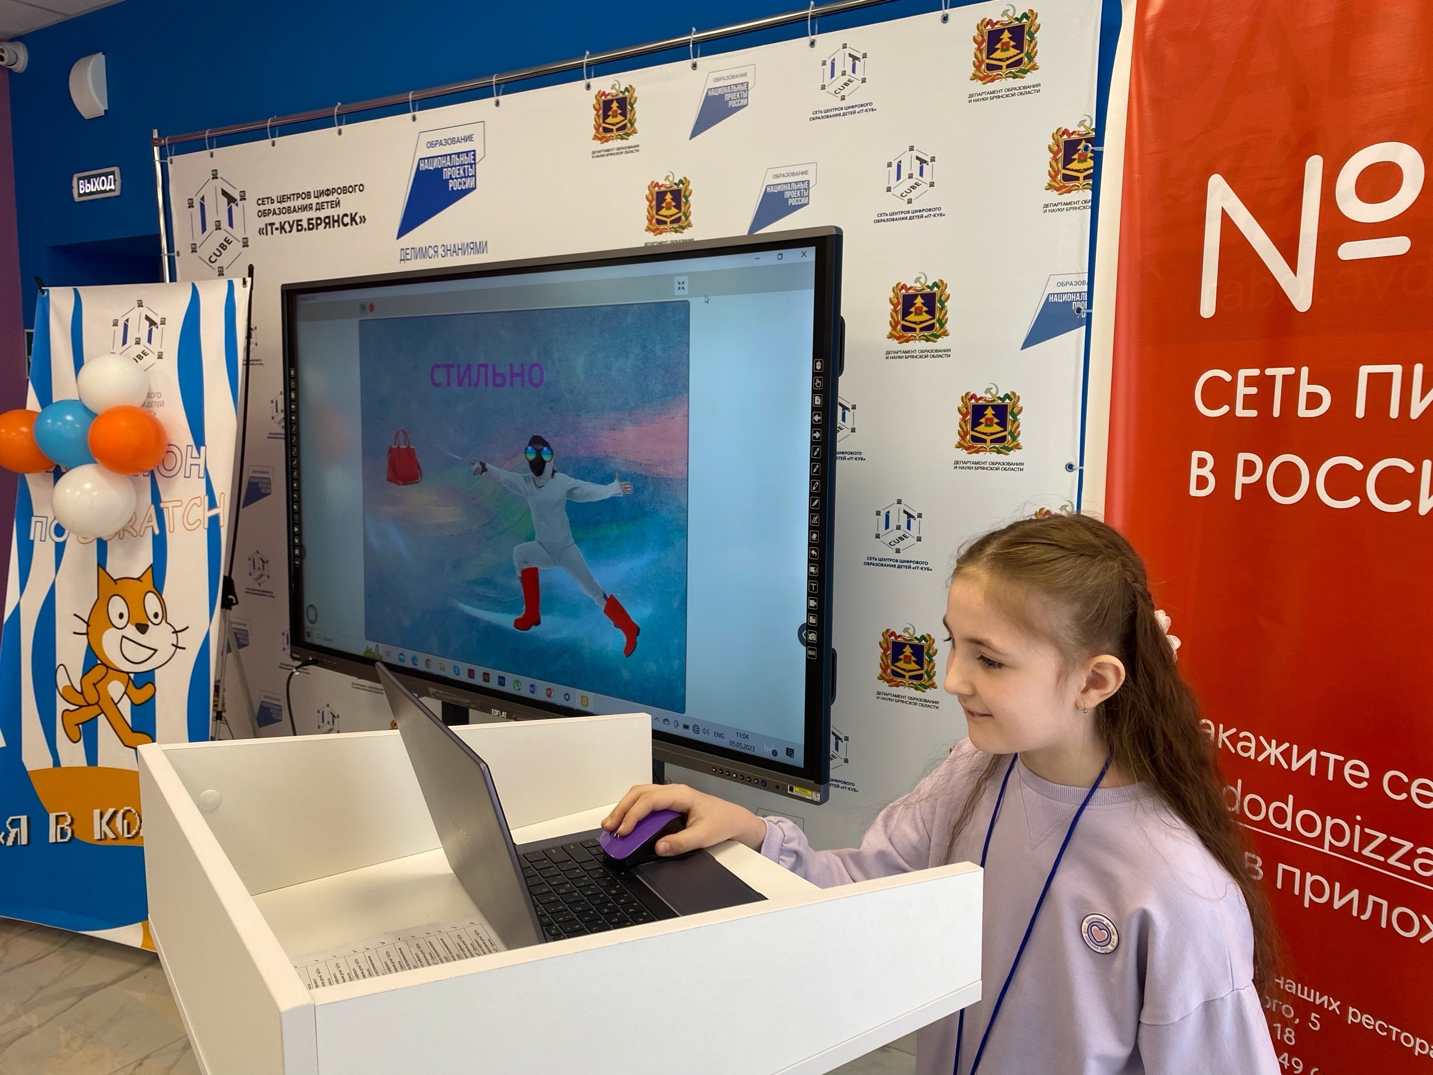
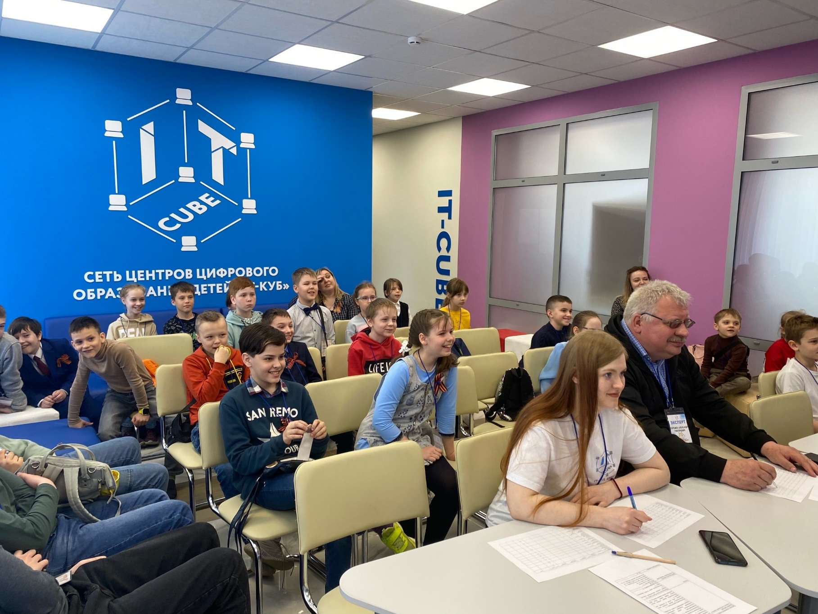
Проектная деятельность
Развитие личности
Не старайтесь удовлетворить своё тщеславие,
обучая детей слишком многому.
Возбудите только любопытство.
Откройте своим слушателям глаза,
но не перегружайте их мозг.
Достаточно заронить в него искру,
огонь сам разгорится там,
где для него есть пища.
=
Анатоль Франс

Slide 5
Задача дополнительного образования заключается
в создании условий для развития способностей
и выявления талантов

Slide 6
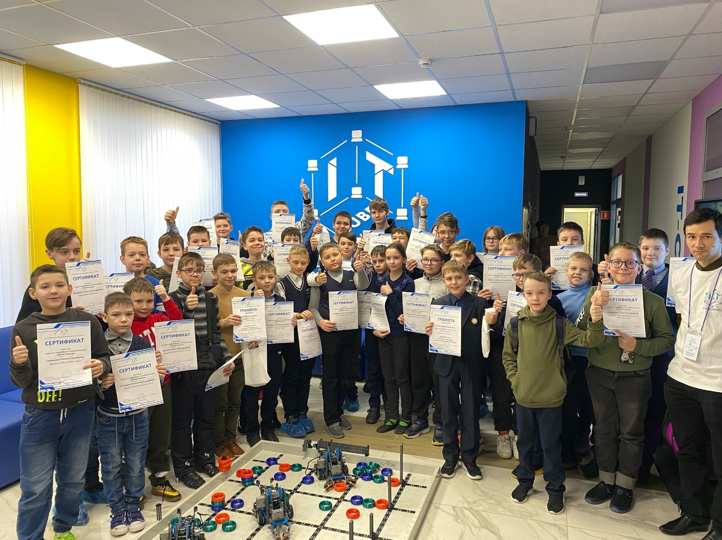
Индивидуализация обучения
Проектная деятельность
Одной из основных задач является определение конкретной формы продукта проектной деятельности. От этого завит привлекательность проекта для ребенка и понимание сути его деятельности.
=

Slide 7
Конкурсное движение Центра цифрового образования детей «АЙТИ-куб» г. Брянска

Slide 8

Показатели результативности деятельности
за 2022-2023 уч. год
Численность детей, принявших участие
в проведенных на базе Центра мероприятиях
1845
Количество проведенных на базе Центра мероприятий
43
Количество обучающихся Центра,
принявших участие в конкурсном движении
206

Slide 9
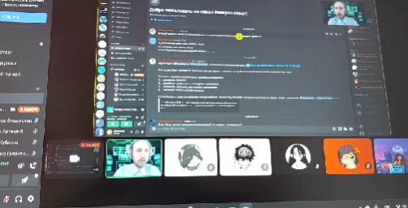

В декабре 2024 года пройдёт региональный чемпионат «Мобил-ринг»
Включая учащихся в проектную деятельность, каждый педагог должен помнить о главном лозунге образования – «не навреди»

Slide 10
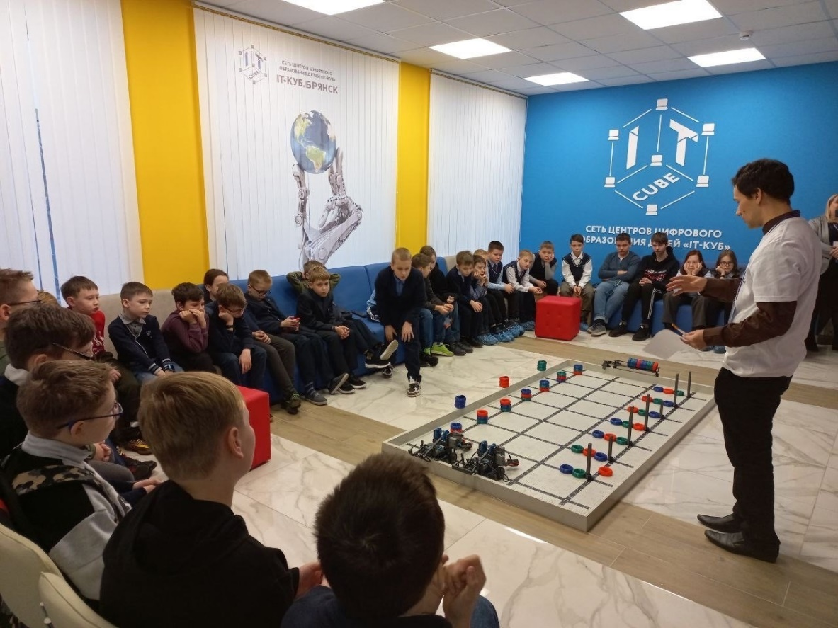

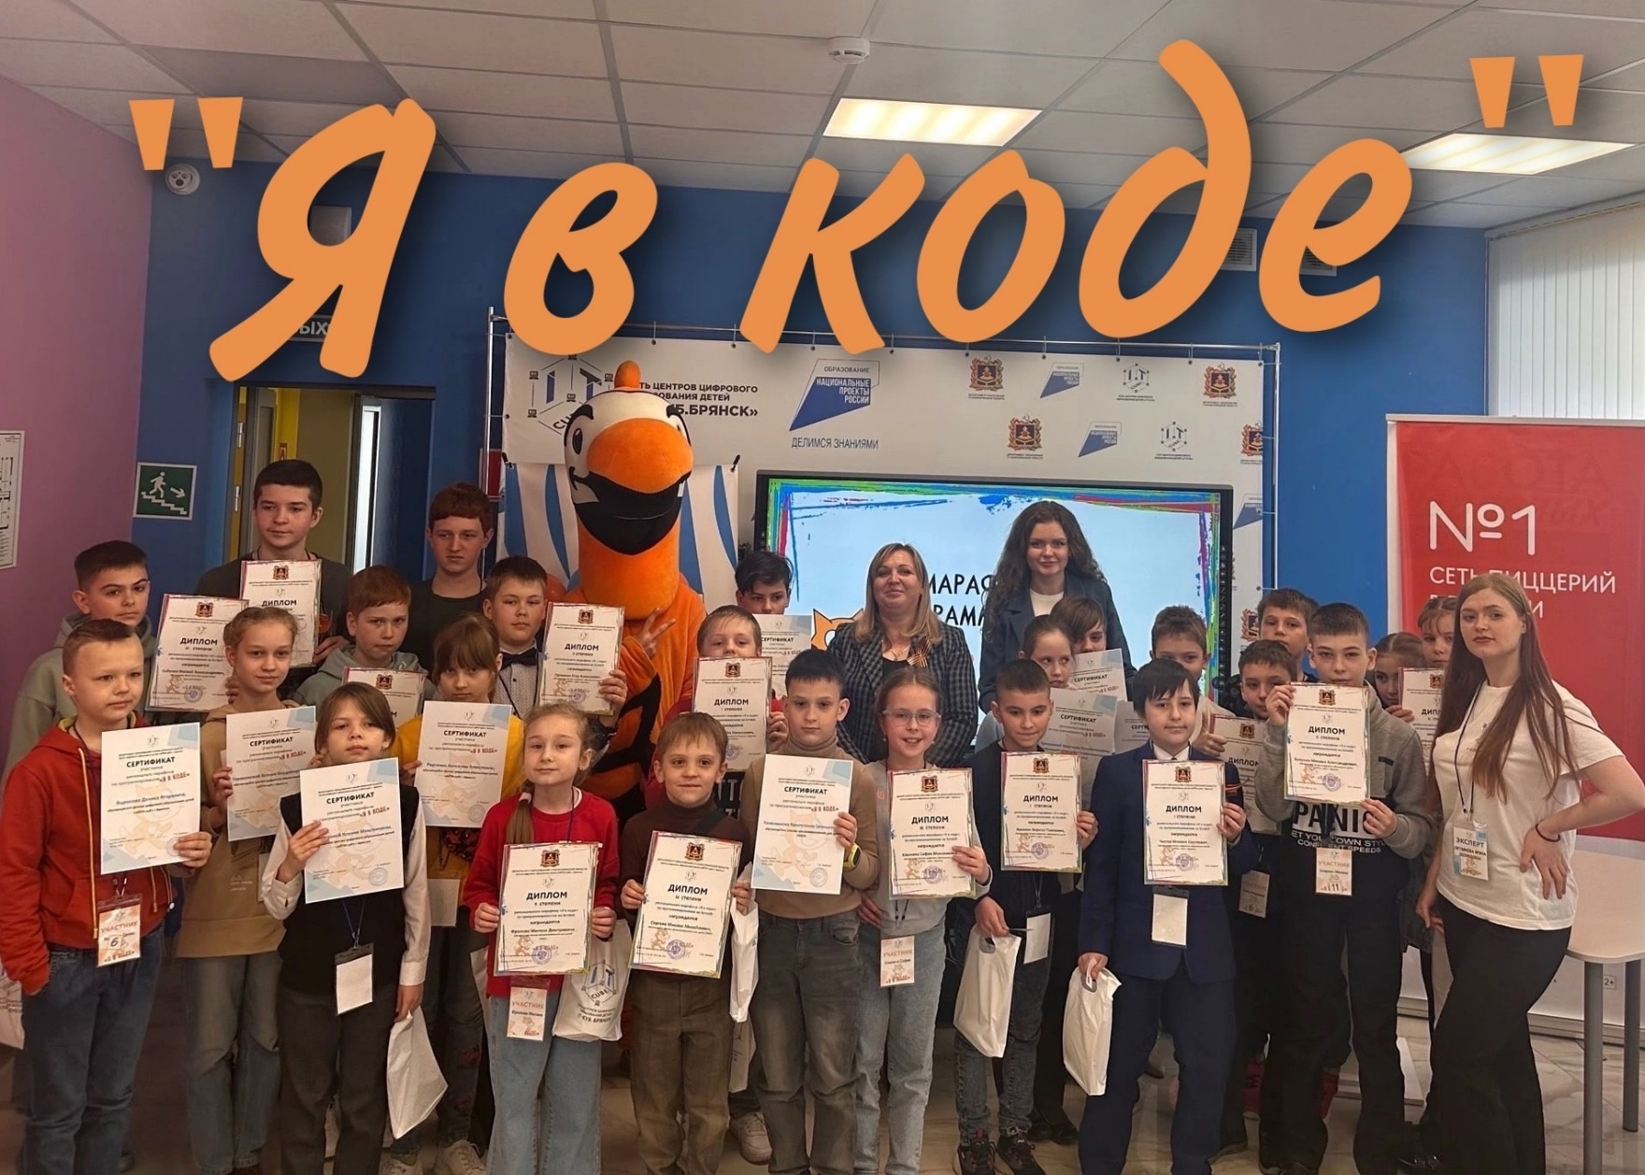
В январе 2024 года пройдут открытые соревнования по робототехнике

Slide 11
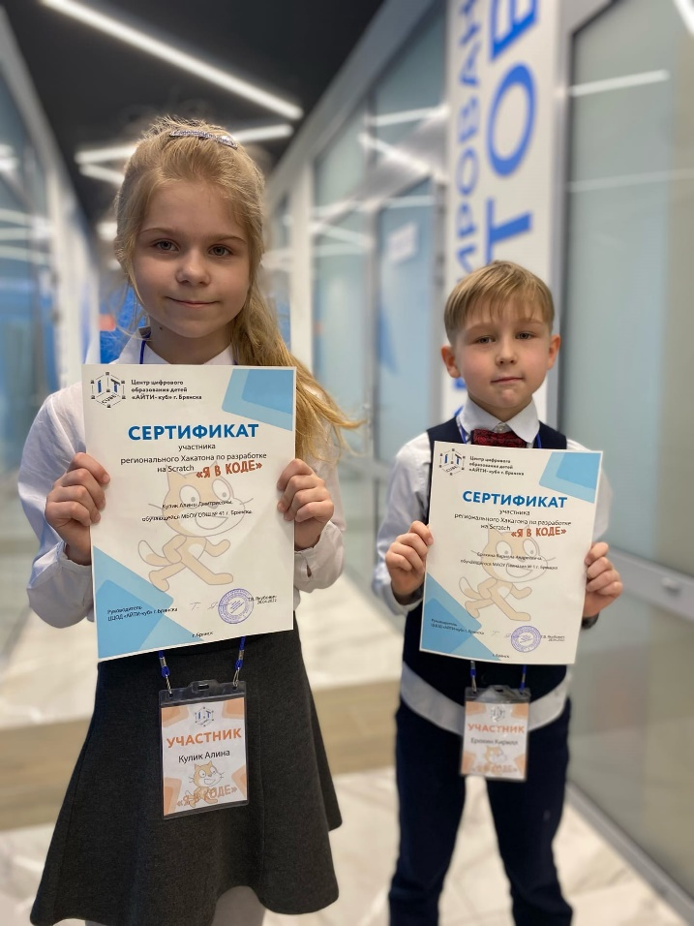
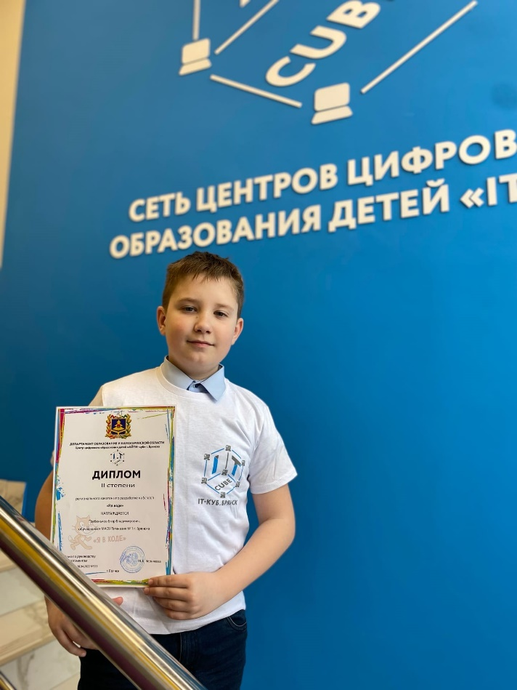
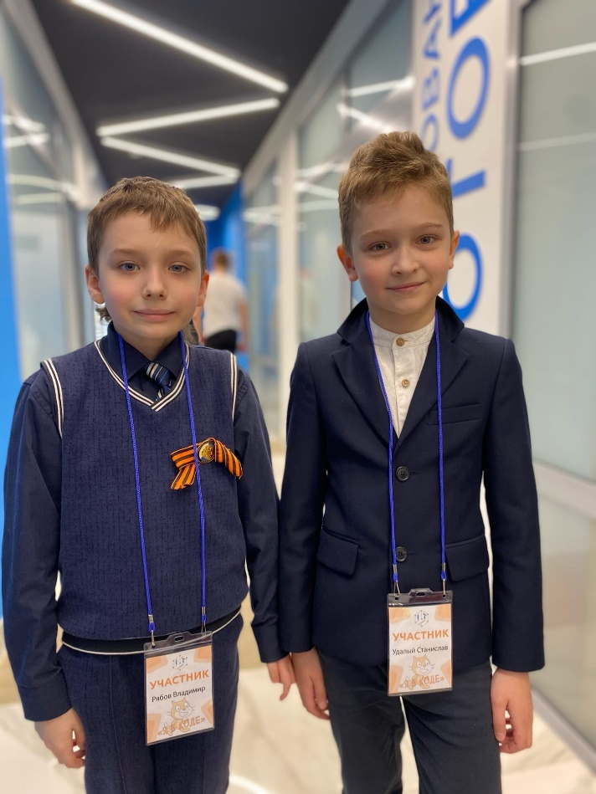
В апреле 2024 года пройдёт хакатон
по программированию «Я в коде»

Slide 12
Центр цифрового образования детей «АЙТИ-куб» г. Брянска

Slide 13
Проектная деятельность
как форма выявления талантов
Кравцова Юлия Владимировна
методист ЦЦОД «АЙТИ-куб» г. Брянска

